Slide 1
Анализ и предсказание совокупного спроса и его составляющих методом комбинирования машинного обучения и традиционного анализа
студент гр. 014301 Невейков А. С.,
Научный руководитель - кандидат философских наук, доцент Марченкова Е. Е

Slide 2
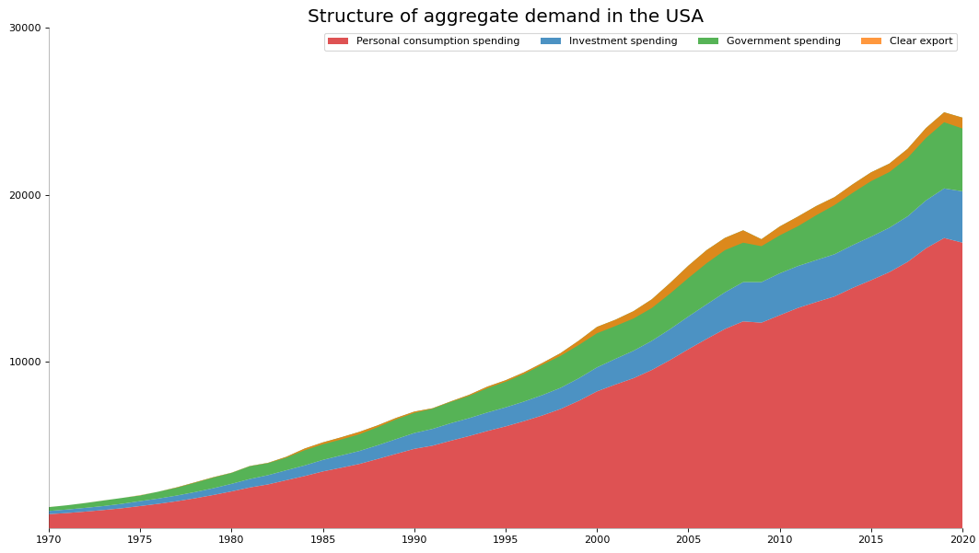
Структура совокупного спроса

Slide 3
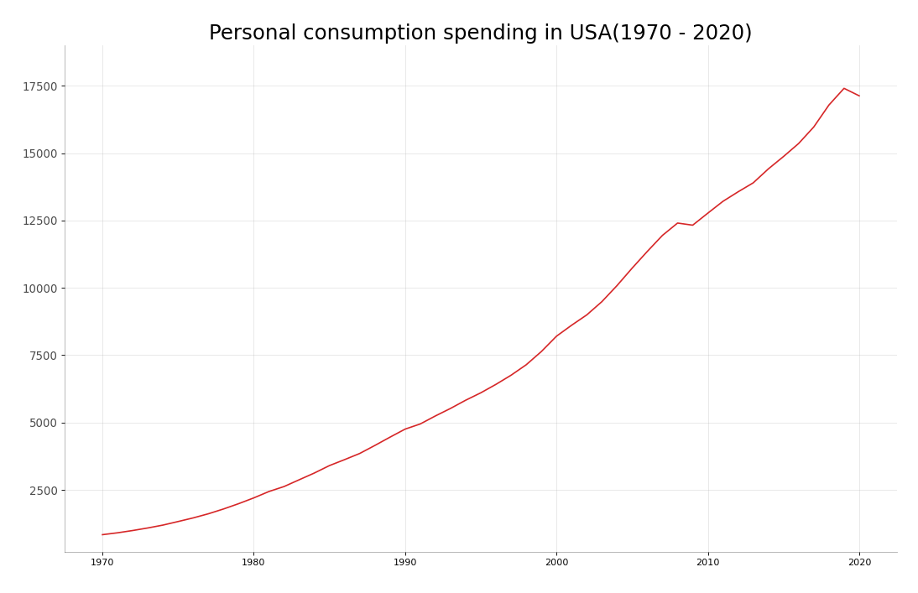
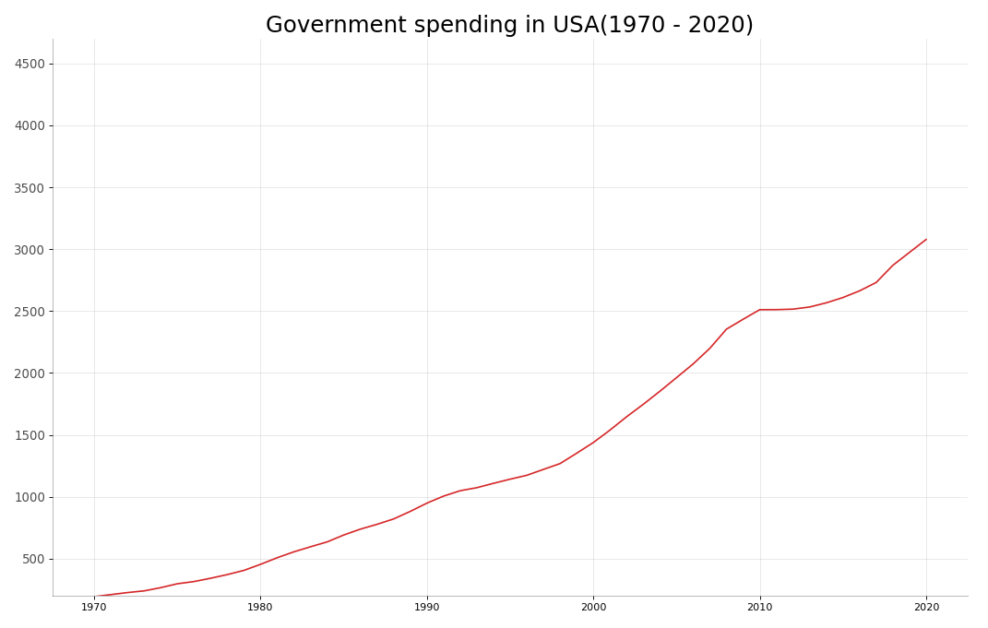
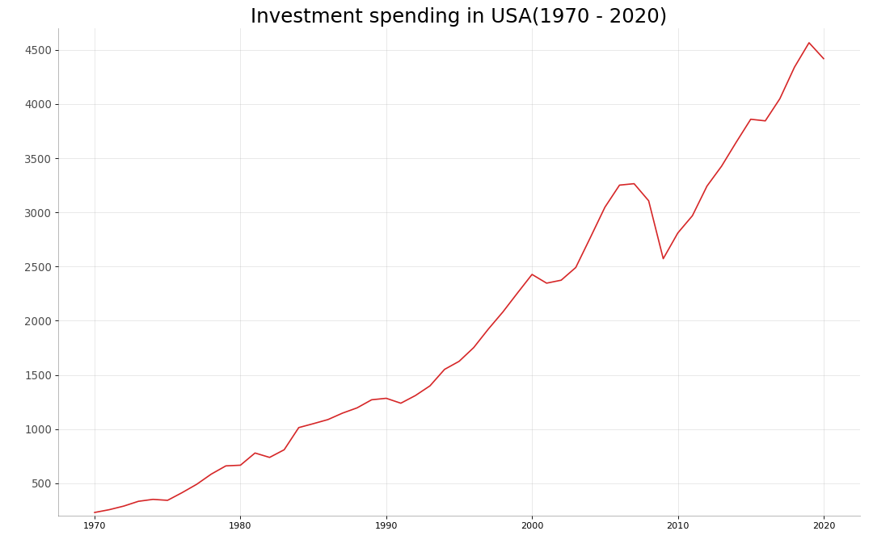
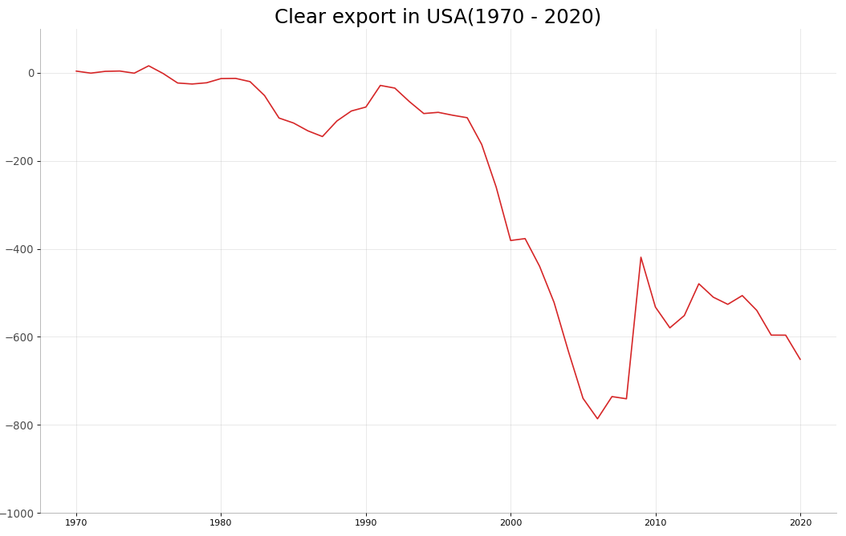

Slide 4
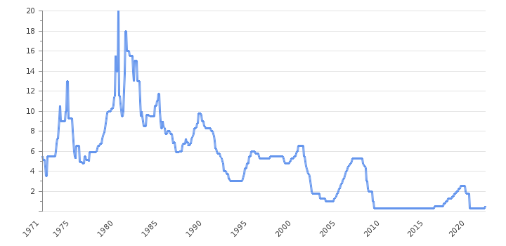
Влияние ставки ФРС США
Эффект реального богатства
Эффект процентной ставки
Эффект импортных закупок

Slide 5
Влияние ставки ФРС США
Эффект реального богатства
Эффект процентной ставки
Эффект импортных закупок

Slide 6
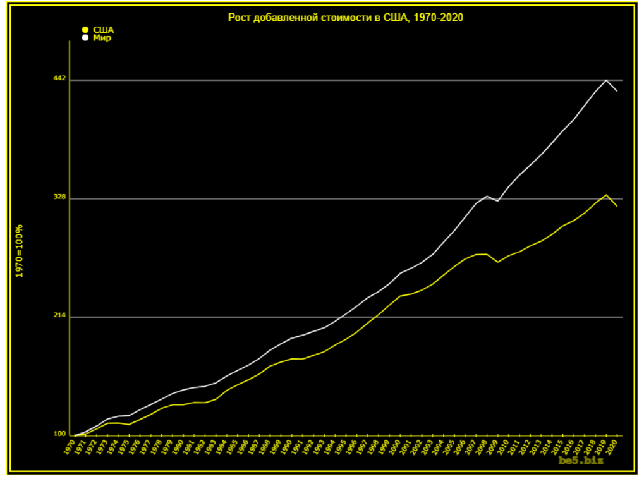
Рост добавленной стоимости в США и мире

Slide 7
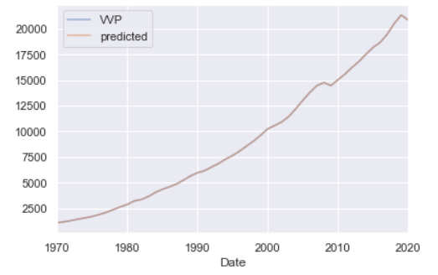

Предсказание совокупного спроса на основе всех составляющих
Определение лучших параметров для предсказания

Slide 8
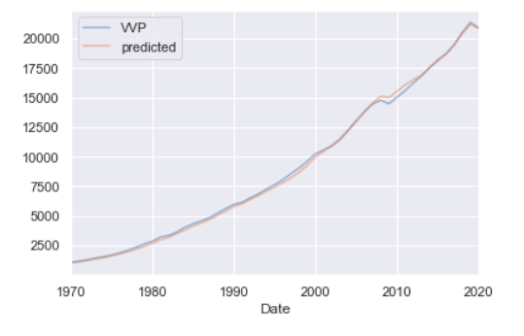
Предсказание совокупного спроса на основе потребительских расходов

Slide 9
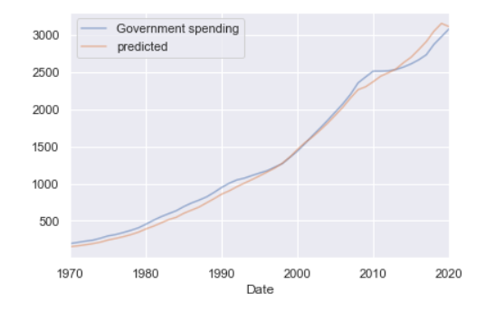
Предсказание государственных расходов

Slide 10
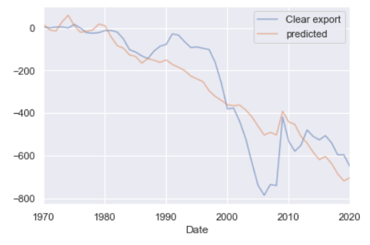
Влияние инфляции на чистый экспорт

Slide 11
Выводы
Составлена характеристика экономики США на основе совокупного спроса
Количественно определена зависимость между совокупным спросом и его составляющими
Построена модель, предсказывающая динамику совокупного спроса
Эффекты реального богатства, процентной ставки, импортных закупок определены и обоснованы на базе графиков составляющих совокупного спроса и других макроэкономических параметров
Применение комбинирования машинного обучения и традиционного анализа применимо для анализа совокупного спроса

